Slide 1
Розподіл і маркетингова логістика
Лекція 10

Slide 2
10.1. Роль, значення та завдання маркетингової логістики
Початок широкого використання логістики в економіці припадає на 70-ті роки і пов'язаний з досягненнями в галузі комунікаційних технологій. У цей час з'явилася можливість наскрізного моніторингу всіх етапів прямування сировини, напівфабрикатів і готової продукції, що і дало змогу чітко побачити величезні втрати, характерні для традиційних схем управління матеріальними потоками.
Розширене тлумачення логістики становить логістику як інструмент, який взаємопов'язує попит і пропозицію на ринку і створює умови ефективної взаємодії між учасниками логістичного процесу. Якщо метою маркетингу є вивчення потреб і пропозиції товарів і послуг, що задовольняють ці потреби, то метою логістики є організація доставки пропозиції до кінцевого споживача з вигодою для всіх учасників ринку.
Принципова відмінність логістичного підходу від традиційного управління матеріальними потоками полягає в технічній, технологічній, економічній, організаційній і методичній інтеграції розрізнених матеріальних, інформаційних і навіть фінансових потоків та створенні матеріалопровідної системи. Здійснення такої інтеграції набагато складніше традиційного управління шляхом прийняття розрізнених рішень і водночас дає суттєвіший результат.

Slide 3
У сучасному ринковому просторі з'явилася низка тенденцій, що призвели до необхідності звертання до концепції логістики, а саме:
1. Швидке зростання вартості транспортних послуг – у зв'язку зі зростанням цін на пальне і його дефіцитом транспорт перестав бути стабільним чинником бізнесу. Для вирішення проблем логістики, пов'язаних з транспортом, треба було не тільки здійснювати менеджмент вищого рівня, а й вирішувати проблеми на рівні політики, в багатьох країнах скасували державне регулювання транспорту, що призвело до зміни напрямків транспортної політики як на макро-, так і на мікрорівні.
2. Ефективність виробництва досягла максимуму – виникли труднощі в отриманні суттєвої додаткової економії коштів, оскільки весь прибуток фактично формувався у виробництві і фахівці спрямували свої зусилля на сферу обігу, зокрема фізичного розподілу товарів і послуг, вважаючи, що саме в цій сфері є суттєві резерви економії витрат і часу.
3. Відбулися докорінні зміни у філософії товарно-матеріальних запасів – з'явилося розуміння, що запаси, крім страхування від коливань попиту і дефіциту, є чинником, що омертвляє капітал підприємства і сприяє формуванню чималих витрат.
4. Асортимент товарів суттєво розширився – це є прямим наслідком маркетингової політики, спрямованої на те, щоб дати кожному споживачеві саме той товар, який йому потрібний.
5. Відбулися революційні зміни у сфері виробництва комп'ютерів і комунікаційних технологій, що сприяло здійсненню логістичного підходу, побудованого на множині елементів, які враховуються, та на оперуванні з великими обсягами даних. У логістиці працюють з таким обсягом інформації, аналізувати який без комп'ютера практично неможливо.
6. Поширення комп'ютерів і зростання їх використання у сфері бізнесу – в результаті цього у фірм з'явилася можливість систематично вивчати рівень та якість сервісу, який їм надають постачальники, та зрозуміти необхідність модернізації своїх систем розподілу. Це сприяло підвищенню вимог не тільки до постачальників і транспортних агенцій, а й до якості ресурсів, що постачаються.

Slide 4
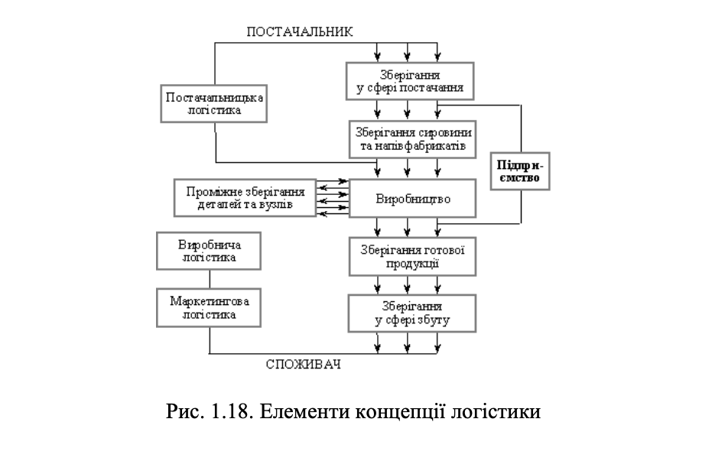
7. З'явилися нові, великі мережі роздрібної торгівлі і торгові системи масового продажу, якими практично неможливо управляти на основі традиційного підходу та без використання комп'ютерних мереж.
Усі зазначені тенденції сприяли не тільки поширенню концепції логістики, а й активному її застосуванню в діяльності маркетингових каналів розподілу.
На рис. 1.18 наведено складові елементи логістичної концепції. На схемі стрілками позначено процеси експедирування, які включають транспортування, планування та документооборот вантажів.

Slide 5
Спеціалісти з логістики на основі даних про потреби клієнтів (бажаний час та періодичність поставок, розміри партій, вид пакування та інші вимоги) розробляють оптимальний графік розподілу й доставки готової продукції, схему проміжного зберігання. Маркетингова логістика має оптимально задовольняти суперечливі вимоги відділу маркетингу, виробничих, транспортних, складських підрозділів. Так, наприклад, принципи маркетингу передбачають ритмічність, високу надійність і регулярність постачань необхідної клієнтам кількості товарів. Оперативно-виробниче планування базується на принципі зниження витрат при збільшенні розмірів партій виробів, а також зменшення кількості переналагоджень у технологічному процесі. Управління транспортом вимагає якомога більшого обсягу одноразового постачання вантажів (при цьому знижується ритм постачань і збільшуються обсяги складських запасів як у постачальників, так і у їхніх клієнтів).
Мінімізація витрат на складування готової продукції пов’язана зі меншенням запасів (одночасно знижується ступінь надійності функціонування усієї мережі збуту підприємства, виникають значні витрати, погіршуються конкурентні позиції фірми).
Отже, переваги логістичного підходу полягають у тому, що логістика повною мірою «працює» перш за все на споживача. На відміну від старих методів і форм управління спеціалізованими господарчими системами чи окремими функціями і ділянками внутрішньогосподарських систем, логістика дозволяє координоване управління матеріальними та інформаційними потоками, забезпечуючи їх синхронність та високі кінцеві результати діяльності всіх ділянок товароруху. Таким чином, логістичний підхід до організації збутової діяльності відкриває нові можливості для всіх учасників товарного обміну – товаровиробників, споживачів і комерційних посередників. Проте для того щоб повніше використовувати потенціал логістики, необхідно створити матеріально-речові (виробнича інфраструктура), організаційно-економічні (законодавча і нормативна база) та інформаційно-технічні (обчислювальна техніка та програмне забезпечення) умови використання логістичних моделей і методів.

Slide 6
10.2. Організаційний механізм управління матеріальними потоками
Організаційний механізм управління матеріальними потоками пов’язаний з досягненням необхідного рівня інтеграції шляхом організаційних перетворень у структурі управління підприємством. Це може існувати у формі об’єднання, коли в одному відділі вирішуються завдання координації дій багатьох функціональних служб. Така структура в разі її використання доцільна тією мірою, наскільки вона підпорядкована меті координації пов’язаних між собою видів діяльності. Спеціалізовані структури управління в логістиці розробляються виходячи з проблем, які необхідно вирішити фірмі. За функціональними ознаками в логістичних структурах управління вирізняють три напрями: планування, організація збуту, регулювання та контроль.
До функцій планування відносять:
• розроблення перспективних та оперативних планів продажу;
• аналіз і оцінку кон’юнктури ринку;
• формування асортиментного плану виробництва за замовленнями покупців;
• вибір каналів розподілу і товароруху;
• планування рекламних кампаній і розроблення заходів зі стимулювання збуту;
• укладання кошторисів-витрат для цілей збуту та їх оптимізацію.
До функцій організації збуту належать:
• організація складського і тарного господарства для готової продукції;
• організація продажу і доставка продукції споживачам;
• організація допродажного і післяпродажного обслуговування споживачів;
• організація каналів товароруху і розподільчих мереж;
• організація проведення рекламних кампаній та заходів зі стимулювання збуту;
• організація підготовки торговельного персоналу та управління діяльністю торговельних представництв;
• організація взаємодії всіх підрозділів підприємства для досягнення цілей збуту.

Slide 7
До функцій регулювання та контролю відносять:
• оцінку результатів діяльності;
• контроль за виконанням планів;
• оперативне регулювання збутової діяльності підприємства з урахуванням впливу зовнішніх та внутрішніх чинників;
• оцінку і стимулювання діяльності збутового апарату;
• статистичний, бухгалтерський та оперативний облік збутової діяльності.
Існує велике різноманіття логістичних комерційних функцій підприємства. Крім того, необхідно враховувати особливості їх реалізації кожним товаровиробником, що визначається такими факторами
• номенклатура і масштаби виробництва;
• кількість і географія споживачів;
• чисельність та інтенсивність каналів розподілу;
• характер і форми організації каналів товароруху;
• імідж товаровиробника і його торговельної мережі тощо.

Slide 8
Деталізація функцій і розроблення внутрішньої структури органів управління матеріальним потоком є складним процесом. Основні функції підрозділів, що вирішують питання з управління потоками сировини та матеріалів, пов’язані з плануванням і полягають у координації планів потреби в матеріалах з виробничими планами, розробленні графіків завантаження мехнізмів і маршрутів руху матеріального потоку в процесі переробки. У сфері матеріально-технічного забезпечення важливе значення має встановлення зв’язків з постачальниками, розроблення замовлень, організація закупівлі матеріалів, організація їх транспортування. Значна увага приділяється функціям, пов’язаним зі збереженням запасів, причому не тільки виробничих, а й готової продукції, організації їх переробки (пакування, маркування, доукомплектування). Особливе значення має надання різних видів послуг споживачам.
Підприємства, які виготовляють широкий асортимент продукції й обслуговують значну кількість територіально роз’єднаних споживачів, мають свою розвинуту мережу розподілу, де пріоритетом структурних змін стає концентрація зусиль на зниженні витрат, що виникають у каналах розподілу. Акцентується увага на зосередженні надлишків товарних запасів, використанні прогресивних видів тари та пакування, раціональному розміщенні фірмових магазинів, станцій технічного обслуговування, гарантійних майстерень, регіональних складських комплексів, виборі найкращих маршрутів транспортування. Це важливо як з точки зору економізації поставок, так і для забезпечення високого стандарту обслуговування. В такому разі поєднуються функції, пов’язані з переміщенням, які в економічному просторі виконуються на межі виробничих процесів, тобто відвантаженням готової продукції з розташованих на території підприємства складів збуту і споживанням продукції, що постачається.

Slide 9
При формуванні логістичних підрозділів, зайнятих управлінням розподілом готової продукції, основними функціями будуть ті, що пов’язані з плануванням процесу розподілу, організацією переміщення матеріального потоку, збереженням і регулюванням запасів, а також з наданням різних видів послуг.
До функцій планування процесу розподілу належать такі, що пов’язані з проведенням переговорів зі споживачами, обробкою замовлень, складанням графіків доставки та роботою транспорту.
У процесі руху матеріального потоку розробляються графіки та маршрути переміщення в процесі обробки матеріалів, здійснюється доставка готової продукції. Основна увага приділяється забезпеченню тісної взаємодії між виробничими і збутовими ланками.
На рис. 1.19 наведено структуру управління матеріальним потоком. Кожна ланка такої структури достатньо самостійна, однак усі вони діють як єдиний комплекс. Усі координуючі та контрольні функції сконцентровані в підрозділах, підпорядкованих управляючому матеріальним потоком. Важливе значення в цьому процесі відіграє використання спеціалізованої інформаційної системи.

Slide 10
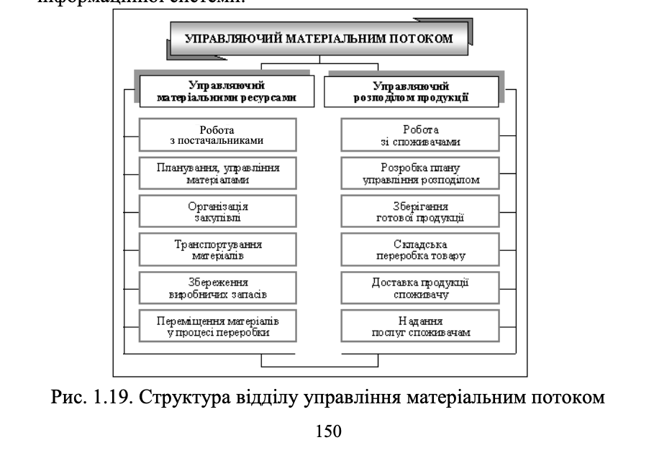

Slide 11
Найбільш ефективним структурним підрозділом логістики є підрозділ управління матеріальним потоком, який охоплює планові, управлінські та контрольні функції, що регламентують рух матеріального потоку, забезпечують координацію роботи усіх управлінських ланок. Можуть бути створені логістичні структури залежно від видів діяльності, наприклад, матеріально-технічного забезпечення, транспортно-експедиційних операцій, перевізного процесу та ін. У кожний з цих підрозділів входять групи або окремі юридичні особи, зайняті виконанням операцій, пов’язаних із закупівлями, постачанням матеріалів, регулюванням процесів перевезень, визначенням потреби в матеріалах та ін.
10.3. Логістична модель процесу збуту продукції
Логістичну модель процесу збуту можно зобразити у вигляді мережної моделі (рис. 1.20).

Slide 12
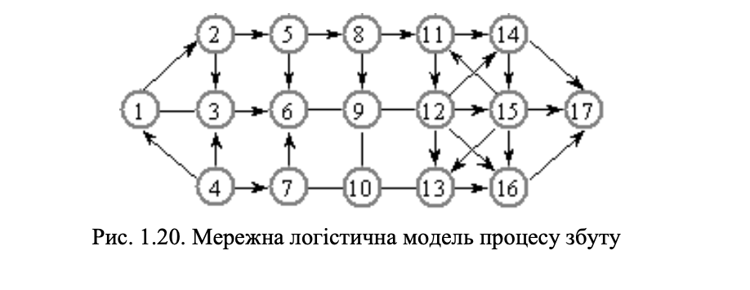

Slide 13
На рис. 1.20 прийнято такі умовні позначення:
1 – вивчення купівельного попиту;
2 – формування портфеля замовлень;
3 – встановлення господарчих зв’язків зі споживачами;
4 – фінансування збутових досліджень;
5 – асортиментне завантаження виробничих потужностей підприємства;
6 – укладання договорів постачання (продажу);
7 – встановлення цін на товари, послуги і роботи;
8 – створення запасів готової продукції;
9 – вибір каналів розподілу;
10 – стимулювання збутовиків та перепродавців;
11 – організація доставки (постачання) продукції (послуг) споживачам (покупцям);
12 – контроль за виконанням договірних зобов’язань;
13 – розрахунки з покупцями і «посередниками»;
14 – надання послуг споживачам;
15 – оцінка виконання планів збуту;
16 – фінансування збутових операцій;
17 – задоволення платоспроможного попиту споживачів і одержання прибутку.

Slide 14
Подана логістична модель є результатом взаємодії трьох основних потоків:
1) матеріального, що є ланцюжком подій:
1→2→5→8→11→14→17;
2) інформаційного, що є ланцюжком подій:
1→3→5→9→12→15→17;
3) фінансового (грошового), що створюється ланцюжком подій:
1→4→7→10→13→16→17.
Послідовність формування і функціонування даної логістичної моделі створює такі взаємопов’язані блоки подій:
1) організаційно-аналітичний блок, що включає події з 1 по 4 і забезпечує комплекс операцій з дослідження ринку (переважно – вивчення попиту споживачів на товари і послуги підприємства);
2) організаційно-технічний блок, що включає події з 5 по 10 і забезпечує комплекс операцій зі створення матеріально-речових умов збутової діяльності;
3) організаційно-управлінський блок, що включає події з 11 по 17 і забезпечує комплекс операцій з управління збутовою діяльністю, таких як планування, оцінка, контроль і регулювання діяльності всіх учасників збутового процесу.
Операції маркетингової логістики розрізняють за декількома ознаками:
1) повнота обслуговування клієнтів (повне чи комплексне обслуговування і неповне чи часткове обслуговування);
2) форма організації (зовнішні, тобто за межами підприємства, і внутрішні, тобто в межах підприємства);
3) спосіб виконання (технічні, матеріальні, фінансові, інформаційні);
4) результат (поставка товару, надання послуг).

Slide 15
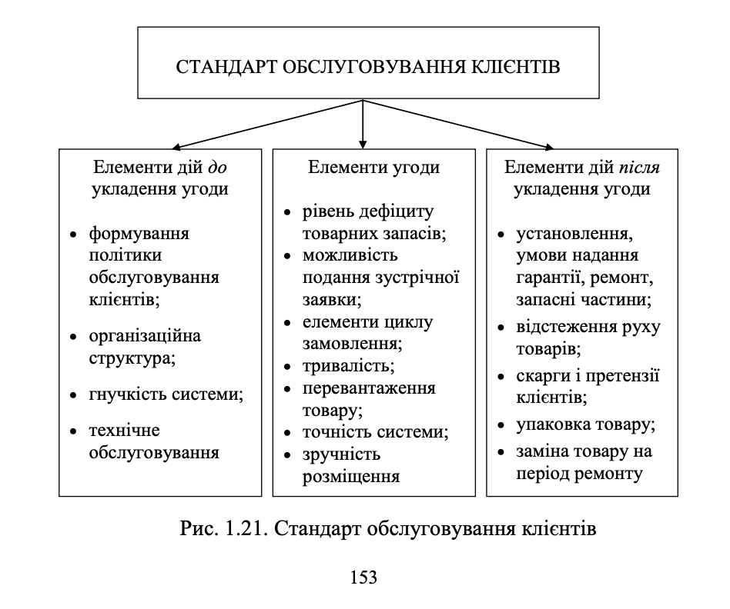
10.4. Стандарти обслуговування клієнтів
Канал розподілу формується і функціонує задля задоволення потреб клієнтів, і тому необхідно свідомо враховувати ці вимоги, які покладаються в основу стандартів обслуговування.
Стандарти обслуговування – це детальний аналіз елементів обслуговування в каналі розподілу. Елементи обслуговування сконцентровані в трьох категоріях дій: дії до укладення угоди, елементи угоди, дії після укладення угоди (рис. 1.21).

Slide 16
Дії до укладення угоди – ці дії, що безпосередньо не беруть участі в процесі фізичного розподілу, але дають змогу створювати умови підвищення рівня обслуговування клієнтів. Внаслідок цього ці елементи справляють суттєвий вплив на обсяги продажу товарів.
Елементи угоди – це види діяльності, безпосередньо пов'язані з поставкою товарів клієнту. Рівень обслуговування, який надається на цьому етапі, справляє найсуттєвіший вплив на клієнта.
Елементи дій після укладення угоди – це такі види діяльності, як підтримка товару після його продажу; захист покупців від надходжень неякісного товару; забезпечення повернення пакувальних матеріалів і тари; розгляд скарг і вимог; приймання повернених товарів. Такі послуги впливають на прийняття рішення про повторну купівлю.
Перший крок у створенні стандартів полягає у визначенні того, які з елементів мають для клієнта найвагоміше значення, оскільки стандарти обслуговування мають встановлюватися з урахуванням потреб споживачів, а не уявлень керівництва.
Після визначення найважливіших елементів обслуговування клієнтів необхідно виконати такі чотири дії:
1. Встановити кількісні стандарти для економічних показників, що характеризують кожний елемент обслуговування.
2. Визначити фактичні економічні показники для кожного елемента обслуговування.
3. Проаналізувати розбіжності між фактичним рівнем надаваних послуг і встановленими стандартами.
4. Здійснити коригування, необхідне для згладжування розбіжностей між фактичними економічними показниками і встановленими стандартами.
Після цих дій обирається така стратегія підвищенн ефективності обслуговування клієнтів, яка відповідатиме цілям отримання довгострокового прибутку.

Slide 17
10.5. Логістичний процес на складі
Логістичний процес на складі містить такі елементи:
• розвантаження і приймання вантажів;
• внутрішньоскладське транспортування і перевалка вантажів;
• складування і зберігання вантажів;
• комплектація замовлень клієнтів і відвантаження;
• транспортування й експедиція замовлень;
• збір і доставка порожніх товароносіїв;
• контроль за виконанням замовлень;
• інформаційне обслуговування складу;
• забезпечення обслуговування клієнтів (надання послуг).
Функціонування всіх складників логістичного процесу треба розглядати у взаємозв'язку і взаємозалежності. Такий підхід дає змогу не лише чітко координувати діяльність служб складу, але й є основою планування та контролю за просуванням вантажу на складі з мінімальними витратами.
Розвантаження і приймання вантажів. Під час здійснення цих операцій необхідно орієнтуватися на умови постачання укладеного договору. Спеціальне обладнання місць розвантаження і правильний вибір навантажувально-розвантажувального устаткування дають змогу ефективно проводити розвантаження (у найкоротший термін і змінімальними втратами вантажу), у зв'язку з чим скорочуються простої транспортних засобів, а отже, знижуються витрати обігу. Проведені на цьому етапі операції включають: розвантаження транспортних засобів, контроль документальної та фізичної відповідності замовлень постачання, документальне оформлення прибулого вантажу через інформаційну систему, формування складської вантажної одиниці.

Slide 18
Внутрішньоскладське транспортування передбачає переміщення вантажу між різними зонами складу. Транспортування всередині складу має здійснюватися за мінімальної тривалості в часі та просторі наскрізними «прямоточними» маршрутами. Кількість перевалок з одного виду обладнання на інший також має бути мінімальною.
Складування і зберігання полягає у розміщенні, укладанні вантажу та зберіганні. Основний принцип раціонального складування – ефективне використання обсягу зони зберігання. Передумовою цього є оптимальний вибір системи складування, передусім складського устаткування. Обладнання для зберігання має відповідати специфічним особливостям вантажу і забезпечувати максимальне використання висоти і площі складу. Водночас простір під робочі проходи має бути мінімальним, але з урахуванням чинних норм. Для впорядкованого зберігання вантажу та економного його розташування використовують систему адресного зберігання за принципом жорсткого (фіксованого) або вільного (вантаж розташовується в будь-якому вільному місці) вибору місця складування.
Процес складування і зберігання включає закладання вантажу на зберігання, зберігання вантажу і забезпечення відповідних для цього умов, контроль за наявністю запасів на складі, здійснюваний через інформаційну систему.
Комплектація замовлень і відвантаження. Процес комплектації зводиться до підготовки товару відповідно до замовлень споживачів. Комплектація і відвантаження замовлень включають:
• отримання замовлення клієнта;
• відбір товару кожного найменування згідно із замовленням клієнта;
• комплектацію відібраного товару для конкретного клієнта відповідно до його замовлення;
• підготовку товару до відправлення (укладання в тару);
• документальне оформлення підготовленого замовлення і контроль за підготовкою замовлення;
• об'єднання замовлень клієнтів у партію відправлень й оформлення транспортних накладних;
• відвантаження вантажів у транспортний засіб.

Slide 19
Транспортування і експедиція замовлень можуть здійснювати і склад, і сам замовник. Останній варіант виправдовує себе лише тоді, коли замовлення роблять партіями, рівними місткості транспортного засобу, і при цьому запаси споживача не збільшуються. Найбільш поширена й економічно виправдана централізована доставка замовлень складом. У цьому разі завдяки об'єднанню вантажів і оптимальних маршрутів доставки досягається скорочення транспортних витрат і з'являється реальна можливість здійснювати постачання дрібними і частішими партіями, що призводить до скорочення запасів у споживача.
Збір і доставка порожніх товароносіїв відіграють суттєву роль у статті витрат. Товароносії (піддони, контейнери, тара, устаткування) під час внутрішньоміських перевезень найчастіше бувають багатооборотними, а тому потребують повернення відправнику. Ефективний обмін товароносіїв можливий лише в разі, коли достовірно відома їхня оптимальна кількість і чітко виконується графік їх обміну зі споживачами.
У процесі складування та зберігання здійснюють контроль за виконанням замовлень, інформаційне обслуговування складу, забезпечення обслуговування клієнтів – надання різноманітних додаткових послуг
Управління і контроль складських запасів. Головною метою будь-якої системи управління запасами є підтримка розмірів матеріальних запасів на такому рівні, щоб забезпечити безперебійне постачання всіх підрозділів необхідними матеріальними ресурсами за умови дотримання вимог економічності всього процесу переміщення матеріального потоку.
Параметрами системи управління запасами є:
• точка замовлення – мінімальний (контрольний) рівень запасів продукції, за умови досягнення якого необхідно їх поповнити;
• нормативний рівень запасів – розрахункова величина запасів, яка досягається під час чергової закупівлі;
• обсяг окремої закупівлі;
• частота здійснення закупівель – тривалість інтервалу між двома можливими закупівлями продукції, тобто періодичність поповнення запасів продукції;
• поповнювана кількість продукції, за якої досягається мінімум витрат на зберігання запасу згідно із заданими витратами на поповненн і заданими альтернативними витратами інвестованого капіталу.

Slide 20
В управлінні запасами готової продукції використовують такі технологічні системи:
1) систему управління запасами з фіксованим розміром замовлення;
2) систему управління запасами з фіксованою періодичністю замовлення;
3) систему зі встановленою періодичністю поповнення запасів до встановленого рівня;
4) систему «Мінімум–максимум».
Для ситуації, коли відсутні відхилення від запланованих показників і запаси споживаються рівномірно, у теорії управління запасами розроблено дві основні системи управління запасами – система управління запасами з фіксованим розміром замовлення і система управління запасами з фіксованою періодичністю замовлення. Інші системи управління є модифікацією цих двох систем.
Система з фіксованим розміром замовлення. Ця система проста і свого роду є класичною. У цій системі розмір замовлення на поповнення запасу є постійною величиною. Замовлення на постачання продукції здійснюють за умови зменшення наявного на складах логістичної системи запасу до встановленого мінімального критичного рівня, який називається точкою замовлення. У процесі формування цієї логістичної системи інтервали постачання можуть бути різними залежно від інтенсивності витрат (споживання) матеріальних ресурсів у логістичній системі. За умови досягнення запасом нижньої критичної межі та організації чергового замовлення на постачання необхідних матеріальних ресурсів рівень запасу на момент організації замовлення має бути достатнім для безперебійної роботи в період логістичного циклу.

Slide 21
Система з фіксованою періодичністю замовлення. У системі з фіксованою періодичністю замовлення роблять у чітко визначені моменти часу, віддалені одне від одного на рівні інтервали (раз на місяць або раз на квартал), а розмір запасу регулюється шляхом зміни обсягу партії.
Наприкінці кожного періоду перевіряють рівень запасів і на основі цього визначають розмір партії постачання. Таким чином, у системі з фіксованою періодичністю замовлення змінюється розмір замовлення (обсяг партії), який залежить від рівня витрат (споживання) матеріальних ресурсів у попередньому періоді. Величину замовлення визначають як різницю між фіксованим максимальним рівнем, до якого відбувається поповнення запасу, і фактичним його обсягом на момент замовлення.
За великих коливань попиту використовують дві системи – систему із заданою періодичністю поповнення запасів до встановленого рівня і систему «Мінімум–максимум».
Система із заданою періодичністю поповнення запасів до встановленого рівня. Відмінністю системи є те, що замовлення поділяють на дві категорії: планові та додаткові. Планові замовлення роблять через задані інтервали часу. Можливі додаткові замовлення, якщо наявність запасів на складі досягає граничного рівня. Очевидно, необхідність додаткових замовлень може з'явитися тільки за умови відхилення темпів споживання від запланованих.
Система «Мінімум–максимум». Як і в системі з фіксованим інтервалом часу між замовленнями, тут використовують сталий інтервал часу між замовленнями. Тому в цій системі замовлення виникають не через задані інтервали часу, а тільки за умови, що запаси на складі на цей момент виявилися рівними або меншими встановленого мінімального рівня. Таким чином, ця система працює лише з двома рівнями запасів – мінімальним і максимальним

Slide 22
Обробка замовлень. Обробка і управління замовленнями – це конкретна робота всередині фірми з отримання, оформлення і забезпечення замовлень, що надходять; діяльність, здійснювана між моментом отримання замовлення до моменту, коли на склад надходить повідомлення про необхідність відвантажити товар для виконання замовлення. Звичайно під час обробки та управління замовлення контролюють такий головний параметр, як цикл замовлення.
Цикл замовлення становить період часу з моменту відправлення замовлення до моменту отримання товару. Що
коротше і стабільніше цикл замовлення, то менше необхідно клієнту запасу товарів.
Майже всі, хто займається управлінням замовленнями, погоджуються з необхідністю скорочувати цикл замовлення. Замовлення дедалі оперативніше обробляються внаслідок суттєвої підтримки комп'ютерними системами, і вантаж доставляється перевізниками, які суворо дотримуються графіка. Водночас клієнт має можливість "стежити" за замовленням, тобто визначати його фазу і географічне розташування.
Щоб вирівняти завантаження логістичного каналу, фірми планують рівномірний розподіл замовлень. Найбільша проблема в досягненні ефективного опрацювання замовлень – це "гора» замовлень, тобто майже одночасне надходження замовлень від багатьох клієнтів. "Гора" замовлень призводить до перевантаження системи, через що відбувається затримка опрацювання замовлень, збільшення повного циклу проходження замовлення і зниження рівня обслуговування клієнтів. Вирішити цю проблему можна шляхом управління інтенсивністю розміщення замовлень клієнтами. Якщо є хоч якась можливість вплинути на клієнтів, що розміщують замовлення, фірмі вдасться збалансувати процес розміщення, тобто згладити спади і піки кривої завантаження системи обробки замовлень

Slide 23
Розглянемо цикл замовлення і шляхи управління замовленнями.
І етап. Збір замовлень – на цьому етапі здійснюють управління інтенсивністю розміщення замовлень клієнтами трьома засобами:
1) спеціалісти – виїзні збутові агенти, що працюють поза офісом, приймають замовлення через відвідування клієнтів. Для клієнтів, які віддають перевагу замовленню у збутового агента, складають планові графіки відвідин клієнтів і таким чином регулюють планомірне отримання замовлень;
2) збутові агенти, які працюють в офісі, телефонують клієнтам також у визначений час;
3) клієнтам пропонують суттєві знижки, якщо замовлення розміщують у визначені дні.
ІІ етап. Передача замовлення – це низка дій, здійснюваних з моменту, коли клієнт розміщує або посилає замовлення, до моменту, коли постачальник його отримує (використовують електронні засоби передачі замовлення).
ІІІ етап. Опрацювання замовлення включає такі дії (з використанням персонального комп'ютера):
– перевіряється інформація про замовлення на повноту і точність;
– перевіряється платоспроможність клієнта;
– заповнюються бланки вхідних реєстраційних документів;
– дається доручення агенту з продажу;
– бухгалтерія реєструє трансакцію;
– визначається найближчий до клієнта склад і передається розпорядження з добору товару;
– транспортний підрозділ організовує доставку вантажу.
Замовлення поділяють на термінові і звичайні; постійних і нових клієнтів.

Slide 24
ІV етап. Добір товарів і комплектація замовлення – він починається з упорядкування документа, за допомогою якого віддають розпорядження конкретному складу комплектувати конкретне замовлення для клієнта (використовується персональний комп’ютер).
V етап. Доставка товару – час із моменту, коли перевізник забирає вантаж, до моменту прибуття вантажу на місце розвантаження у покупця. Існує планування завантаження, тобто розташування товарів усередині причепа або контейнера. У багатьох випадках перевізники гарантують виконання графіка доставки і сплачують вантажовідправнику штраф, якщо доставку здійснюють пізніше визначеного терміну.
Якщо всі п'ять етапів циклу – планування, передача, обробка, добір і комплектація, доставка – старанно відпрацьовані, вміло скоординовані і перебувають під суворим контролем, то фірма може суттєво підвищити продуктивність. Під час укладання угод про терміни доставки необхідно враховувати графік роботи виробника чи розподільного центру.

Slide 25
10.6. Вибір способу транспортування
Недосконале транспортне обслуговування і невизначений час перевезення призводять до необхідності підтримувати високий рівень запасів, а це підвищує витрати на запаси і знижує оборотність оборотного капіталу.
Транспортування забезпечує рух готової продукції шляхом використання п'яти видів транспорту – залізничного, автомобільного, повітряного, трубопровідного і водного або шляхом комбінування двох чи трьох із них. Існує чимало комбінованих засобів транспортування. У тому числі залізнично-автомобільні, автомобільно-водні, автомобільно-повітряні і залізнично-водні перевезення. Такі комбінації кількох засобів перевезення часто забезпечують надання послуг, не передбачених звичайними засобами, наприклад, скорочення часу транспортування.
У таблиці 1.13 наведено переваги та недоліки різних видів транспорту, а також види товарів, які переважно перевозяться певним видом транспорту.

Slide 26
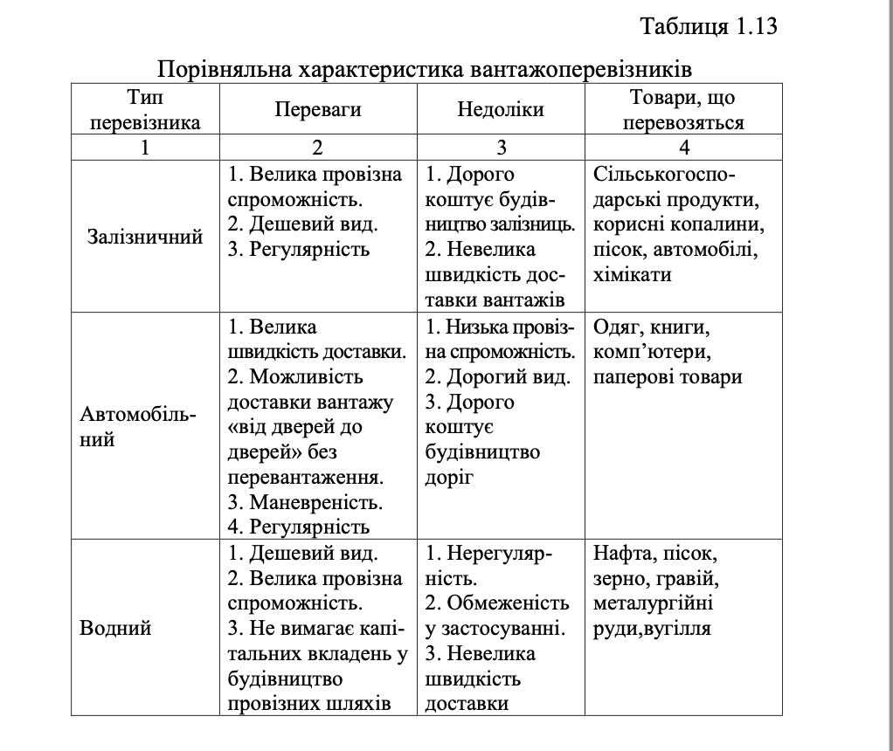

Slide 27
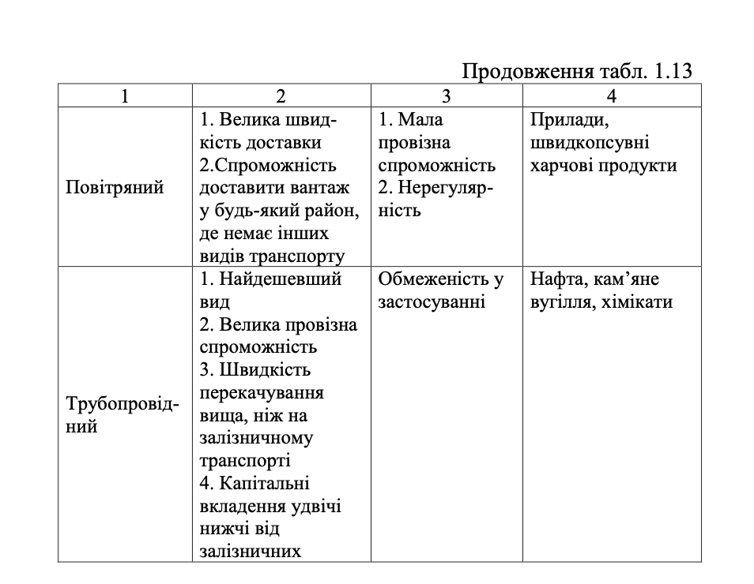

Slide 28
Залізничний транспорт є дуже ефективним для металургійної та гірничодобувної промисловості, що відправляють залізницею до 40 % усіх вантажів. За витратами залізниці є найрентабельнішим видом транспорту для перевезень вагонних партій вантажів навалом (вугілля, руди, піску, сільськогосподарської та лісової продукції) на далекі відстані.
З метою аналізу вантажопотоків та розподілу їх у мережі на залізницях створюють регіональні логістичні центри. За даними аналізу роблять пропозиції щодо організації оптимальних вантажопотоків як залізничним, так і іншими видами транспорту, способів розподілу перевезень між різними видами транспорту, комплектування груп товарів, порядку укладання договорів на перевезення. Метою таких пропозицій є підвищення рівня роботи транспорту, а саме: дотримання термінів доставки вантажів, підвищення надійності та регулярності перевезень, збереження товарів тощо.
Автомобільний транспорт все більше починає конкурувати із залізничним транспортом при перевезеннях вантажів на далекі відстані. Так, наприклад, у США автомобільний транспорт усе частіше використовується для перевезень комплектуючих виробів та готової продукції на відстань до 1600 км. Основним чинником ефективної роботи автомобілів поряд із залізничним транспортом на таких великих відстанях є нові види послуг, пов’язані із збиранням та розподілом вантажів. Сутність цих послуг полягає у відмові від існуючих численних ланок у системі комплектування вантажів та у створенні пунктів централізованого зберігання і транспортних терміналів на основних маршрутах руху. Завдяки скороченню обсягів товарних запасів та тривалості циклу обробки замовлень послуги стали більш якісними та водночас більш дешевими.

Slide 29
Для розроблення структури системи перевезень вантажів замовник дає посередникові таку інформацію:
1) про вид і назву вантажу (наливні, газоподібні, тарно-штучні, великогабаритні, ваговиті);
2) характеристику вантажу (ціна, фізико-механічні властивості, вид тари та пакування);
3) місце перебування і доставки вантажу;
4) перевезення масові або невеликими партіями;
5) обсяги та періодичність перевезень (разові, епізодичні, сезонні, регулярні);
6) режими роботи відправників вантажу – одно-, дво- і тризмінні;
7) умови регіону перевезень (клімат – помірний, спекотний, холодний; дороги, їх покриття; рельєф – гори, рівнина, пагорби; план доріг; кількість смуг).
Під час вибору засобу перевезення необхідно проаналізувати рівень витрат, надійність, можливість втрати або ушкодження вантажу. Усіх вантажоперевізників оцінюють за такими основними критеріями обслуговування клієнтів:
• витрати на транспортування;
• терміни (швидкість транзиту);
• потужність (реальні обсяги вантажів для цього виду транспорту);
• надійність (своєчасність перевезення, відсутність випадків втрати вантажу, завдання шкоди);
• доступність (зручність розташування маршрутів);
• частота (графік перевезення).

Slide 30
Вибір виду транспортного засобу, а потім конкретного перевізника є прерогативою транспортного відділу компанії, передусім менеджера з перевезень. Іноді рішення про використання дорогих видів транспорту приймає вище керівництво. Часто вибір транспорту визначено початковим рішенням про розміщення виробничих потужностей.
При виборі транспортних засобів і встановленні їх типажу враховують основні параметри вантажного потоку, вимоги до організації перевезень, організації та технології виробничого або розподільчого процесу, що обслуговується, можливості забезпечити високу продуктивність і сприятливі умови праці.
Спосіб транспортування, навантажувальні-розвантажувальні механізми, а також тип вагона, судна, автомобіля, режим зберігання вантажу, заходи з техніки безпеки і пожежної безпеки визначають техніко-хімічними властивостями вантажу і формою надання його до перевезення.
З урахуванням особливостей вантажів створено відповідні вантажні пристрої (підйомні крани, навантажувачі, транспортери, грейфери, захвати тощо) і транспортні засоби (вагони, судна, автомобілі). Якщо вантаж упаковано у відповідну за умовами перевезення тару, марковано згідно з правилами, перебуває у відповідному кондиційному стані і може бути у цілості перевезено, вважається, що вантаж перебуває у транспортабельному стані.

Slide 31
Вантажовласники ставлять до доставки вантажу такі вимоги:
➢ максимальна надійність, мінімальний час, регулярність, гарантовані строки (в тому числі доставка точно в строк), організація доставки «від дверей до дверей»;
➢ прийнятна ціна доставки;
➢ висока безпечність перевезень;
➢ зручність здавання вантажу на відправлення і приймання його при надходженні;
➢ наявність різних додаткових послуг;
➢ наявність різних рівнів обслуговування, пристосування до потреб споживачів (гнучкість обслуговування);
➢ забезпечення збереженості вантажу при перевезеннях та під час зберігання;
супроводження вантажу до пункту призначення;
➢ можливість одержання оперативної інформації про тарифи на перевезення, вартість додаткових послуг, умови доставки і місцезнаходження вантажу;
➢ налагоджена система документів;
наявність необхідної транспортної тари та пакувальних матеріалів;
➢ повне використання вантажопідйомності транспортного засобу.
Практика показує, що вимоги власників вантажів можуть бути суперечливими. Так, вони можуть вимагати доставки вантажу точно в строк із його збереженням та мінімальною ціною доставки. Кожний учасник процесу доставки вантажу оцінює ефективність функціональних систем за різними критеріями.
Наприклад, для виробників це своєчасність оплати поставок; для транспортних підприємств – частота перевезень, їх довжина, матеріаломісткість; для споживачів – час та вартість доставки тощо.

Slide 32
Оскільки одне й те саме рішення не може бути однаково оптимальним для всіх елементів системи, необхідно постійно вивчати інформацію та аналізувати вимоги вантажовласників. До вирішення цієї проблеми залучаються як експерти, так і вантажовласники, для яких вона вирішується. При цьому велике різноманіття цілей, критеріїв та альтернатив, робота з великою базою даних, необхідність розроблення багатоваріантних рішень та їх оцінювання вимагає використання посередниками спеціальних комп’ютерних програм.

